Slide 1
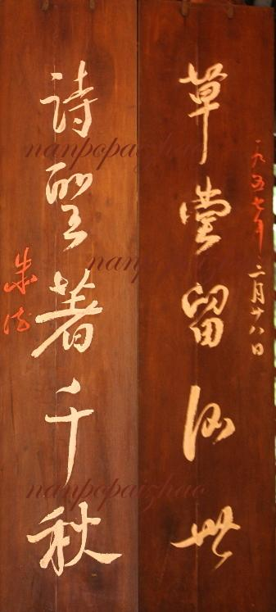
杜甫
“ 聖从耳者，谓其耳顺。”
——《说文解字》
“聖者，声也。言闻声知情。”
——《风俗通》

Slide 4
读诗入境，一叹诗韵
壹
齐读课文，注意字音和停顿
、《石壕吏》
唐代·杜甫
暮投/石壕村，
有吏/夜/捉人。
老翁/逾墙走，
老妇/出门看。
吏呼/一何怒！
妇啼/一何苦！
听妇/前致词：
三男/邺城戍。
一男/附书至，
二男/新战死。
存者/且偷生，
死者/长已矣！
室中/更无人，
唯有/乳下孙。
有孙/母未去，
出入/无完裙。
老妪/力虽衰，
请从/吏夜归，
急应/河阳役，
犹得/备晨炊。
夜久/语声绝，
如闻/泣幽咽。
天明/登前途，
独与/老翁别。
逾yú 戍shù
妪yù 炊chuī
咽yè

Slide 5
读诗入境，一叹诗韵
壹
文中哪一句概括了诗人这次的经历？

Slide 6
读诗入境，一叹诗韵
壹
叙事诗是诗歌题材的一种。它用诗的形式刻画人物，通过写人叙事来抒发感情。

Slide 7
贰
读诗入情，二叹“苦怒”
（一）观官吏之举
（二）听老妇之诉

Slide 8
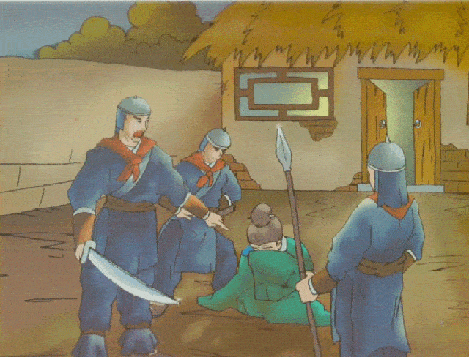
贰
读诗入情，二叹“苦怒”
（一）观官吏之举
原文：暮投石壕村，有吏夜捉人。
老翁逾墙走，老妇出门看。
改文：暮投石壕村，有吏来征兵。
老汉攀墙过，老妇出门看。

Slide 9
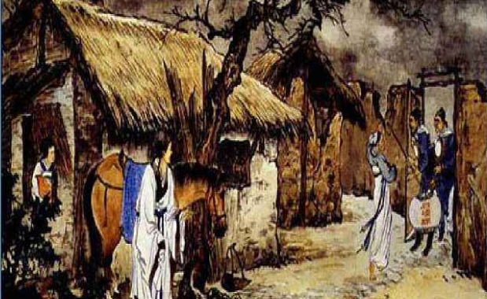
贰
读诗入情，二叹“苦怒”
（二）听老妇之诉
小组四人合作交流：找出具体的词句，抓住关键字词，朗读品味。说说老妇人正经历的苦难有：
.
三儿征战之苦......
老年丧子之苦......
媳妇生存之苦......

Slide 10
吏呼一何怒！
妇啼一何苦！

Slide 11
读诗悟意，三叹心声
叁
根据老妇的致词，发挥想象，给官吏添上神态、动作和语言描写。将官吏和老妇的对话补充完整（建议用文言文）。同桌两人进行演读。
吏（ ）： 老妇：听妇前致词，三男邺城戍。一男附书至，二男新战死。存者且偷生，死者长已矣！
吏（ ）： 老妇：室中更无人
吏（ ）： 老妇：惟有乳下孙
吏（ ）： 老妇：有孙母未去，出入无完裙
吏（ ）： 老妇：老妪力虽衰，请从吏夜归。急应河阳役，犹得备晨炊

Slide 12
读诗悟意，三叹心声
叁
吏（破门而入，举剑而斥曰 ）：家中何人在？ 老妇：听妇前致词，三男邺城戍。一男附书至，二男新战死。存者且偷生，死者长已矣！
吏（怒目圆睁）：尚有他人否？ 老妇：室中更无人
吏（面目狰狞，拔剑而起）：何故有啼哭？老妇：惟有乳下孙
吏（不依不饶）：孙母在何处？老妇：有孙母未去，出入无完裙
吏（目似利刃，面若冰霜）：必带一人去！ 老妇：老妪力虽衰，请从吏夜归。急应河阳役，犹得备晨炊。

Slide 13
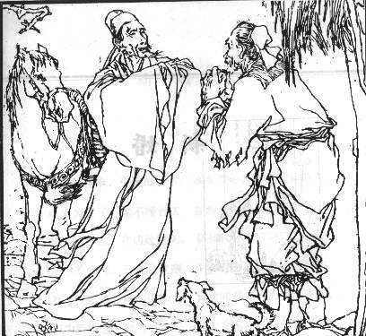
读诗悟意，三叹心声
叁
夜久语声绝，如闻泣幽咽。天明登前途，独与老翁别。

Slide 14
读诗得法，拓展延伸
肆
结合注释和工具书，自读《兵车行》，思考：（1）诗歌何处体现了杜甫“哀时伤世，忧国忧民”的情怀。（2）比较两文写法和情感的异同。

